Slide 1
КОСТРОМСКОЙ МУНИЦИПАЛЬНЫЙ РАЙОН
Разновозрастные детские объединения, организованные в каникулярный период, как средство массового вовлечения сельских школьников в социальную практику
21 августа 2019 года
ГБУ «Дворец творчества»
(г. Кострома, ул. 1 Мая, д. 12)

Slide 2
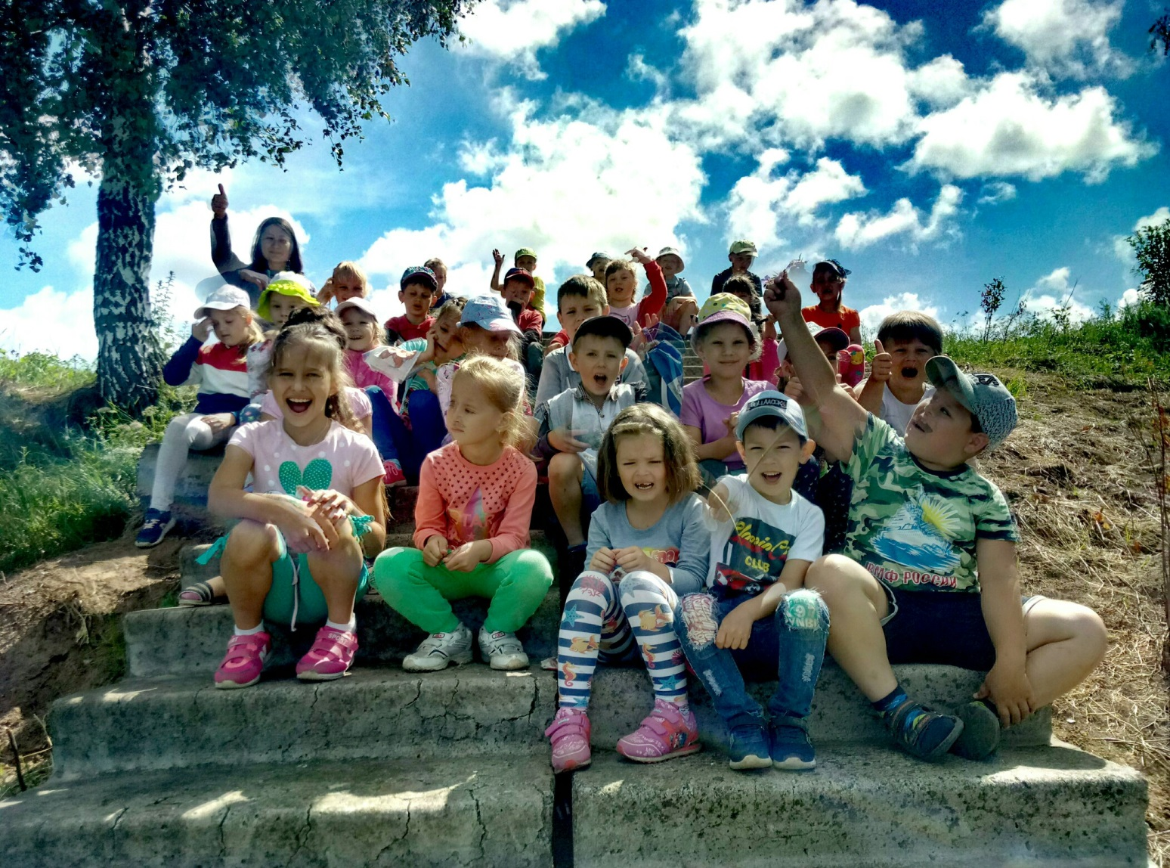
ВСЕСТРОННЕЕ РАЗВИТИЕ РЕБЕНКА – ЗАДАЧА СОВРЕМЕННОГО ОБРАЗОВАНИЯ

Slide 3
СОВМЕСТНОЕ ТВОРЧЕСТВО ДЕТЕЙ И ВЗРОСЛЫХ

Slide 6
Нормативно-правовое обеспечение и административные действия организации деятельности РВО в Костромском районе в летний период 2019 года
Реализация Концепции регионального проекта «44 события лета», утверждённой приказом департамента образования и науки Костромской области от 31.05.2019 №1003;
Распоряжением администрации Костромского муниципального района от 20 июня 2019 года №618-р «Об участии в региональном проекте «44 события лета», утверждены:
Состав муниципального штаба РВО;
Координатор деятельности РВО – Управление образования;
Перечень площадок для организации РВО;
Список организаторов деятельности РВО;
Форма отчётности РВО: на начало и окончание периодов деятельности.
Приказ Управления образования от 25 июня 2019 года №2019 «О реализации регионального проекта «44 события лета» в общеобразовательных учреждениях Костромского муниципального района»;

Slide 7
Нормативно-правовое обеспечение и административные действия организации деятельности РВО в Костромском районе в летний период 2019 года
Письмо главам сельских поселений Костромского муниципального района, руководителям учреждений культуры и спорта от 25 июня 2019 года №1886 о реализации проекта на территории каждого сельского поселения и создании необходимых условия для деятельности РВО;
13 июня 2019 года проведён методический семинар для организаторов РВО;
В учреждения направлены методические материалы о том, как правильно и продуктивно спланировать деятельность РВО;
Деятельность РВО согласно планам;
Контроль деятельности РВО членами муниципального штаба, оформление актов проверок;
Представление РВО отчётов о результатах своей деятельности;
Составление рейтинга деятельности РВО, определение лучших детей и взрослых.

Slide 8
Летом 2019 года в Костромском районе запланирована деятельность 59 РВО на базе 44-х учреждений культуры, образования и спорта. Охват детей - 881 человек.
 | Период |  | Июль 2019 года |  | Август 2019 года
База | Школы | ДК библиотеки | Школы | ДК библиотеки | Школы | ДК библиотеки | Спорт
Количество РВО | 2 | 11 | 5 | 22 | 8 | 8 | 3
Количество детей | 24 | 155 | 57 | 387 | 91 | 127 | 40
ИТОГО:
Всего РВО | 13 |  | 27 |  | 19
Всего детей | 179 |  | 444 |  | 258

Slide 9
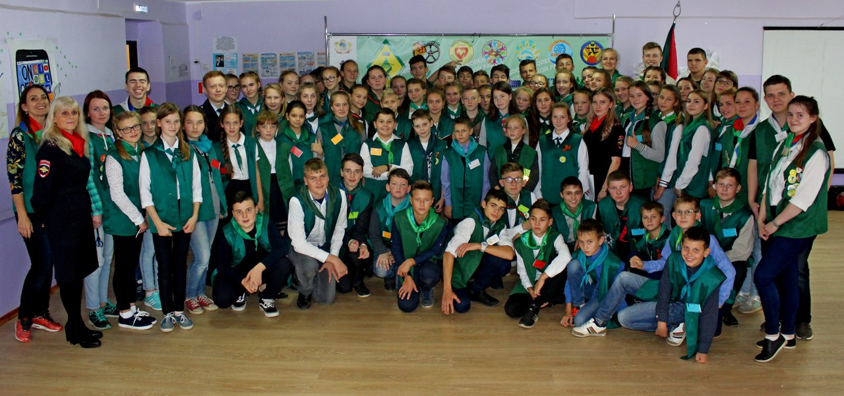
ДЕТСКАЯ ОРГАНИЗАЦИЯ «ПОКОЛЕНИЕ» КОСТРОМСКОГО РАЙОНА

Slide 10
ДЕЯТЕЛЬНОСТЬ РВО 2019

Slide 11
ДЕЯТЕЛЬНОСТЬ РВО 2019
ДК п. Шувалово

Slide 12
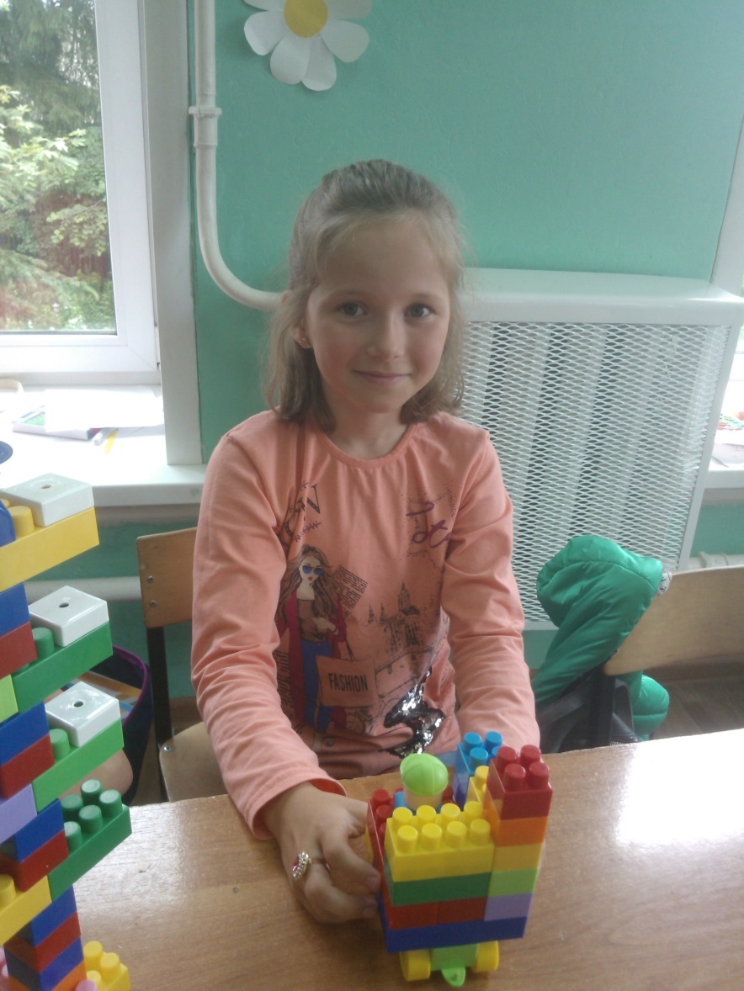
ДЕЯТЕЛЬНОСТЬ РВО 2019
«Планета детства»,
«Альтаир»,
«Пионерский лагерь»,
«Тимуровцы»,
«БЭМС»,
«Лучшие»,
«Маленькие волшебники»,
«Летние забавы»,
«Взрывоопасные»,
«Закулисье»,
«Дружба»,
«Калейдоскоп событий»,
«Последний герой»,
«Лето в кармане», «Искра»
«Браво»

Slide 13
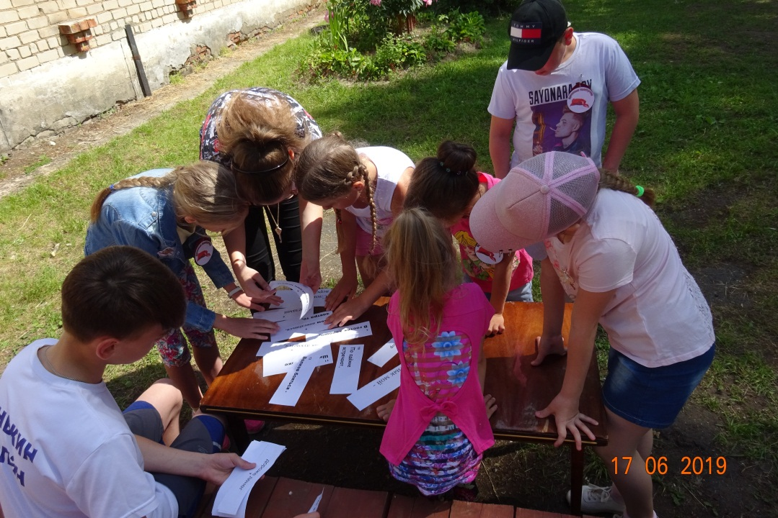
ДЕЯТЕЛЬНОСТЬ РВО 2019
ДК п. Василево

Slide 14
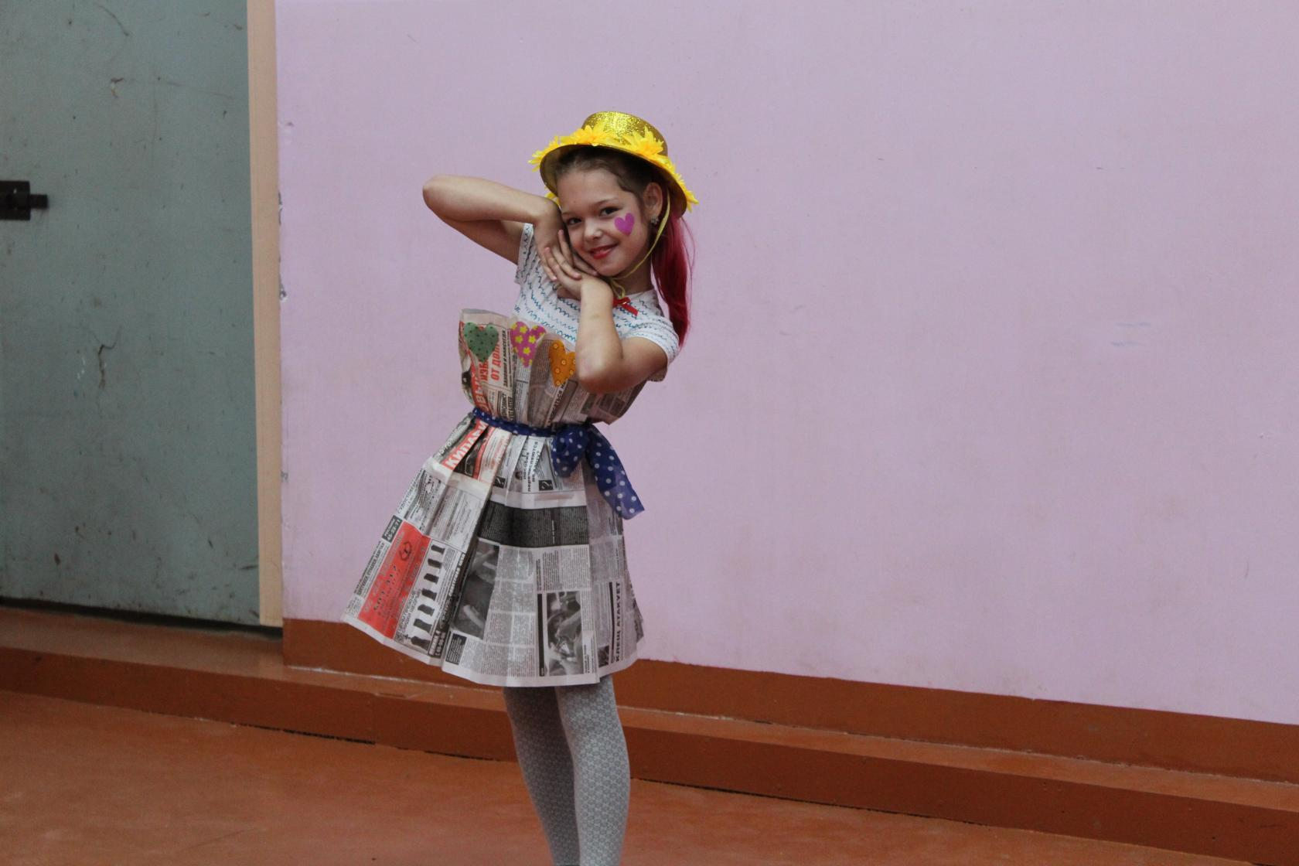
ДЕЯТЕЛЬНОСТЬ РВО 2019
ДК п. Апраксино

Slide 15
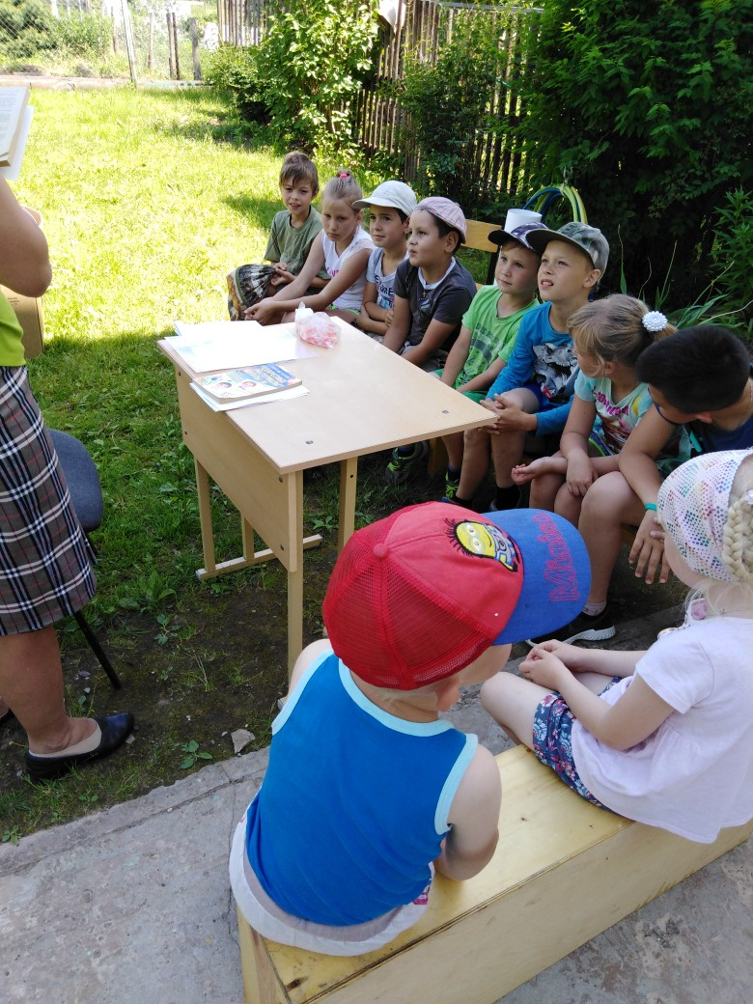
ДЕЯТЕЛЬНОСТЬ РВО 2019
Библиотека с. Саметь

Slide 16
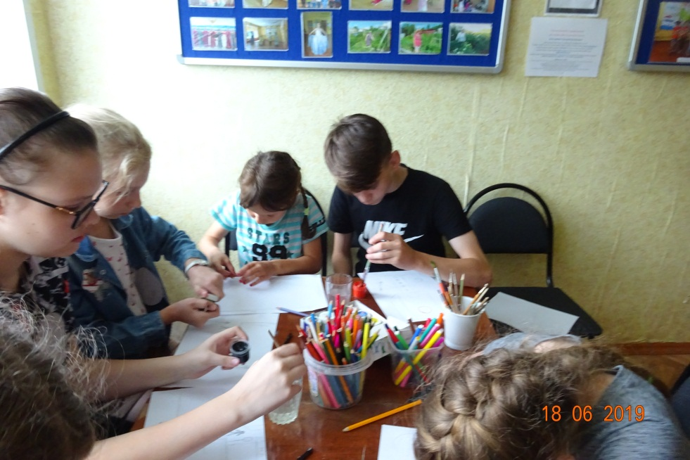
ДЕЯТЕЛЬНОСТЬ РВО 2019
ДК п. Прибрежный

Slide 17
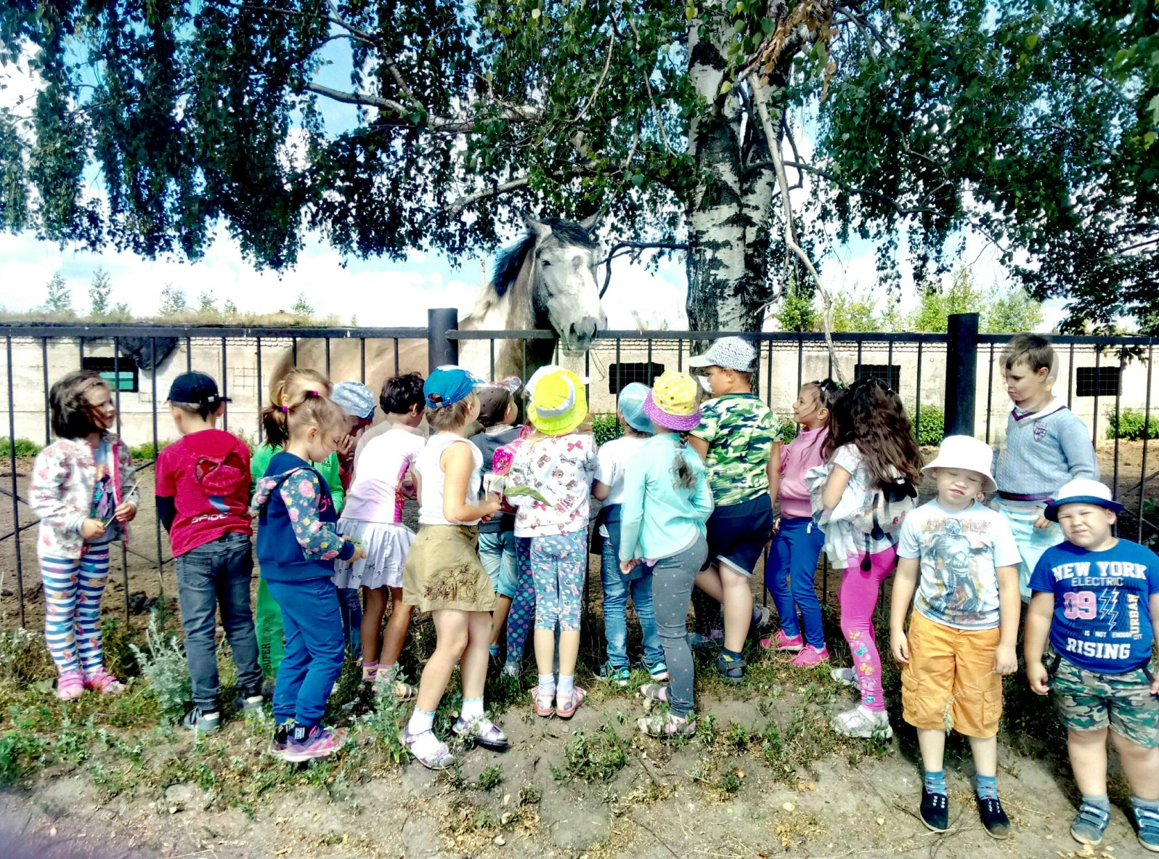
ДЕЯТЕЛЬНОСТЬ РВО 2019
Экскурсия ребят из РВО с. Яковлевское в конный клуб «Авантис» с. Шунга

Slide 18
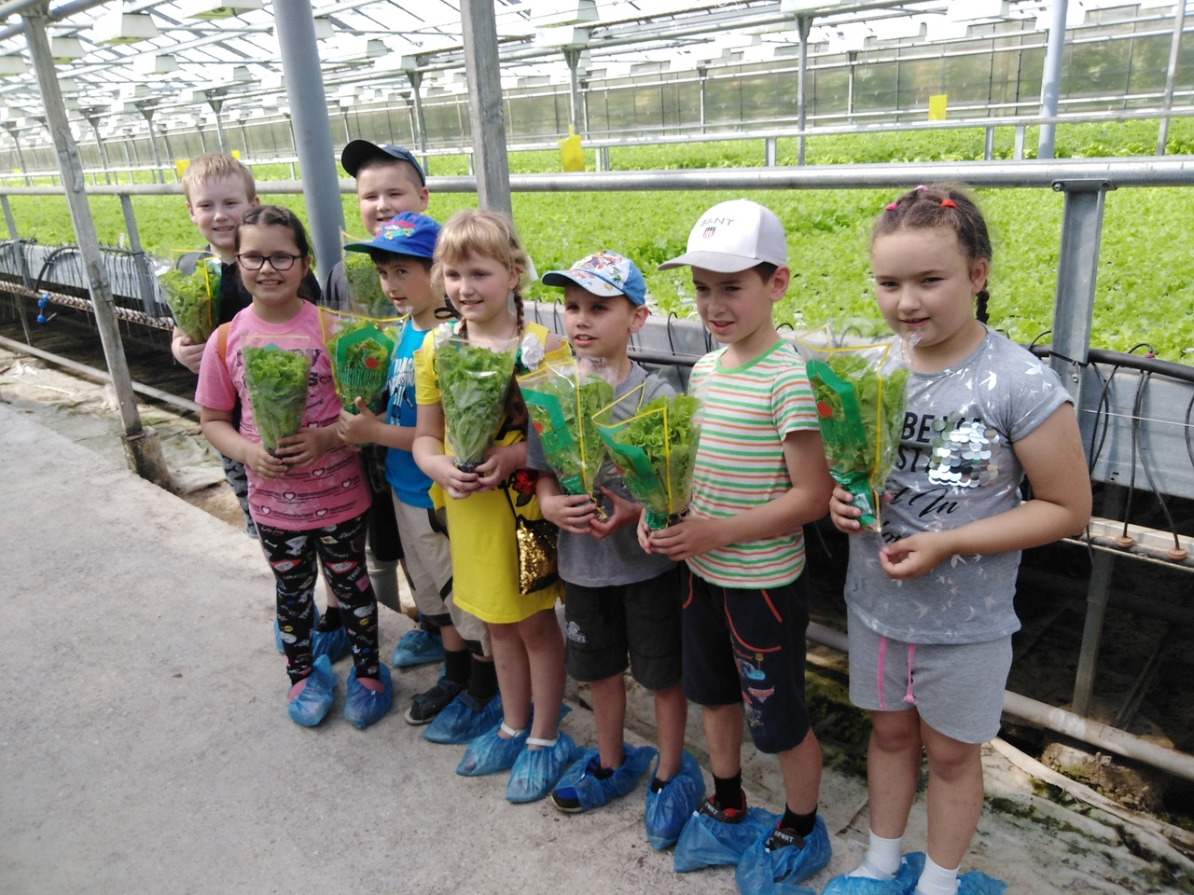
ДЕЯТЕЛЬНОСТЬ РВО 2019
Экскурсия ребят из РВО Петриловской НОШ на комбинат «Высоковский»

Slide 19
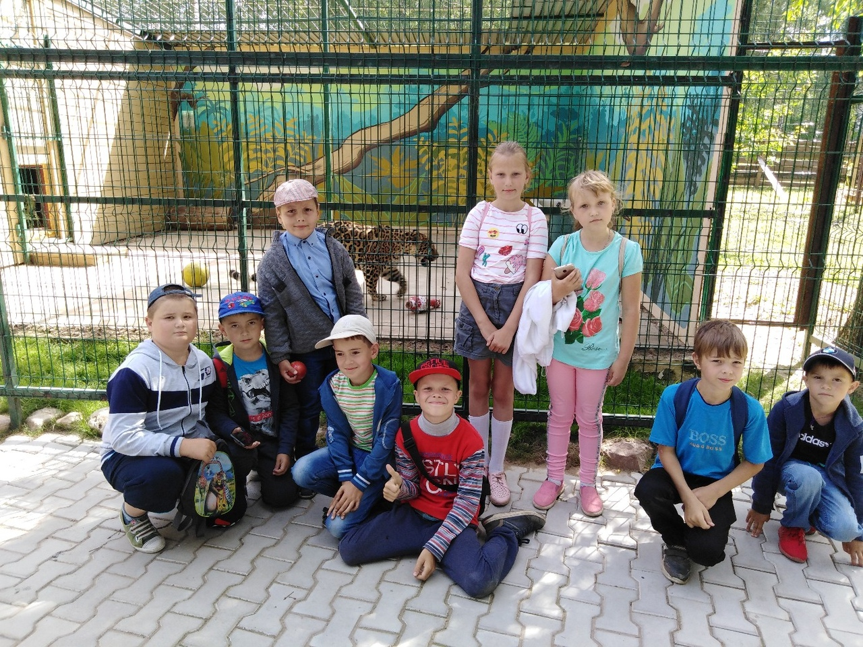
ДЕЯТЕЛЬНОСТЬ РВО 2019
Посещение ребятами РВО Петриловской НОШ Костромского зоопарка

Slide 20
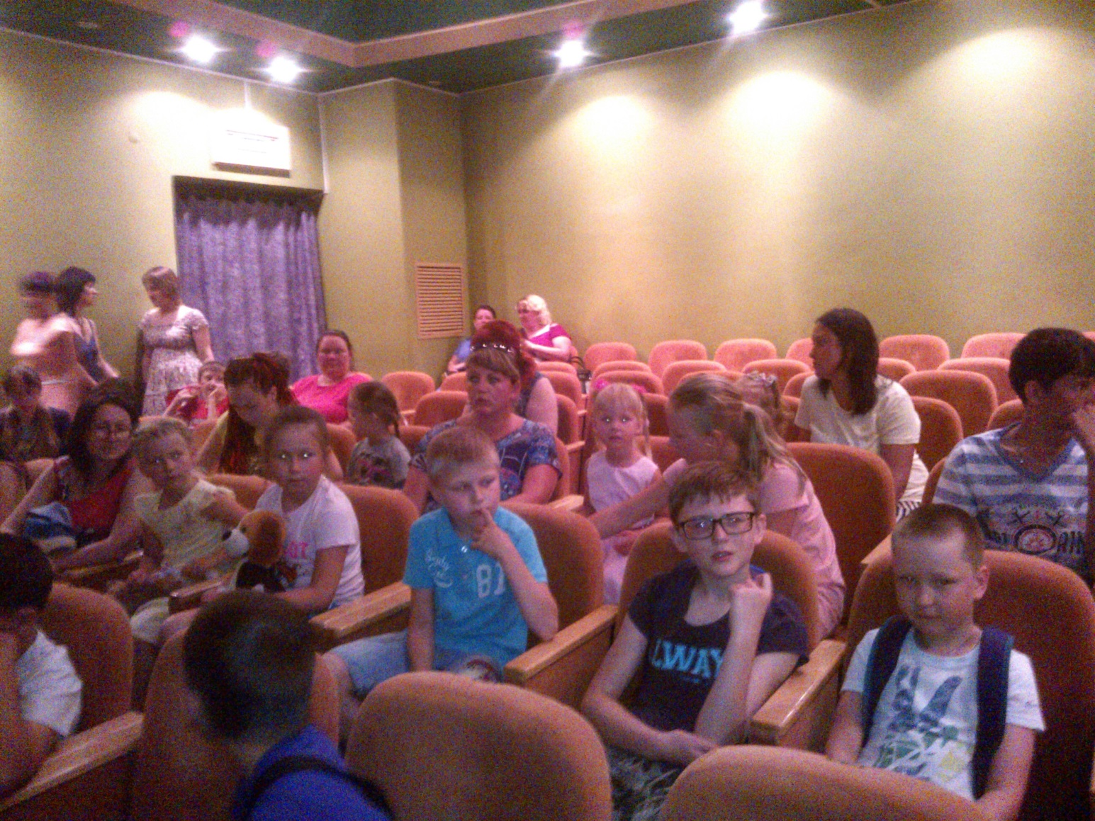
ДЕЯТЕЛЬНОСТЬ РВО 2019
Посещение ребятами РВО Некрасовской НОШ театра кукол

Slide 21
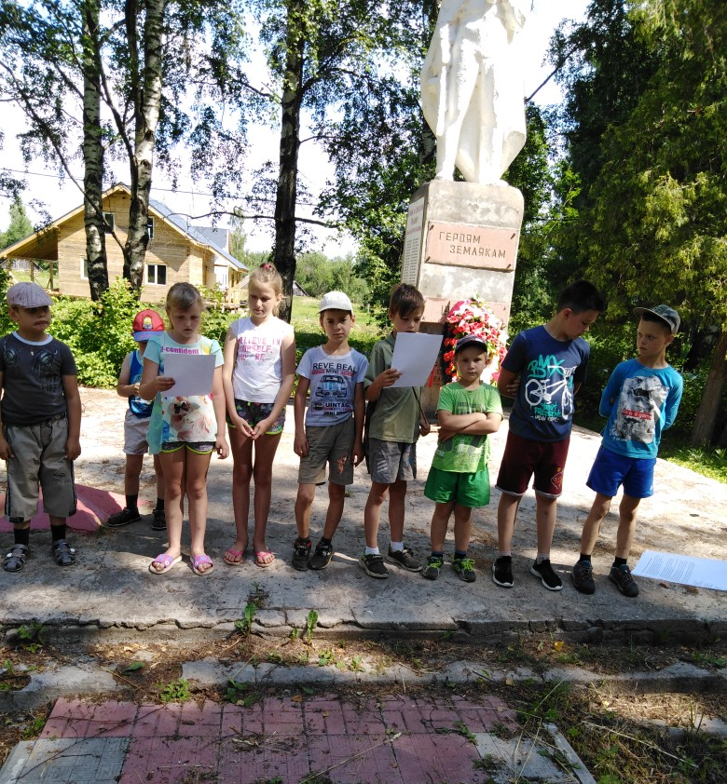
ДЕЯТЕЛЬНОСТЬ РВО 2019
РВО Петриловской НОШ – День памяти и скорби

Slide 22
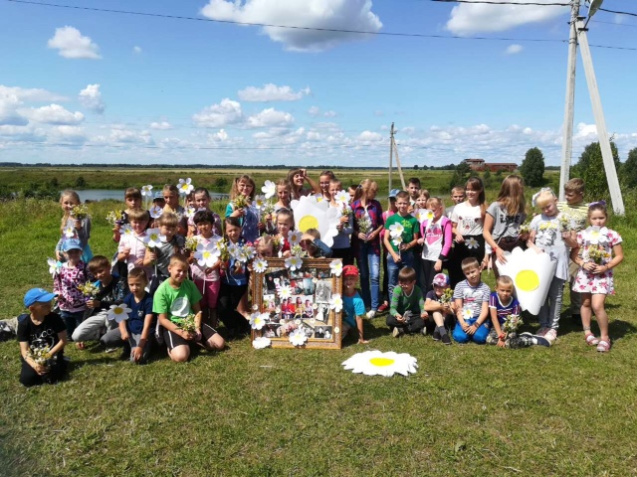
ДЕЯТЕЛЬНОСТЬ РВО 2019
РВО ДК с. Яковлевское – День семьи, любви и верности

Slide 23
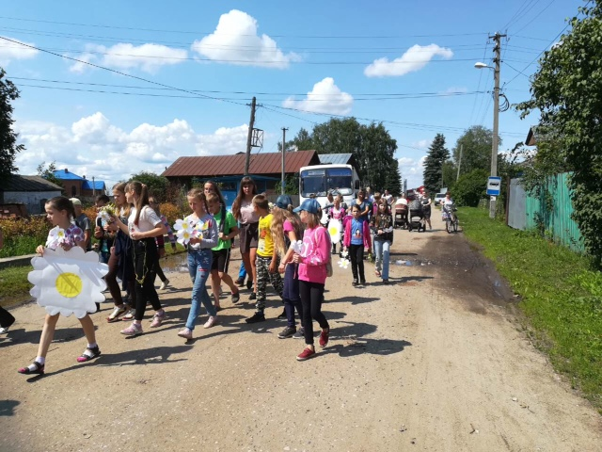
ДЕЯТЕЛЬНОСТЬ РВО 2019
Праздничное шествие жителей с. Яковлевское

Slide 24
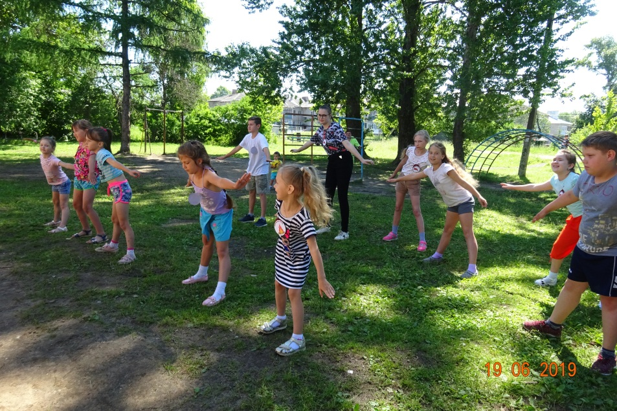
ДЕЯТЕЛЬНОСТЬ РВО 2019
Зарядка РВО ДК с.Сандогора

Slide 25
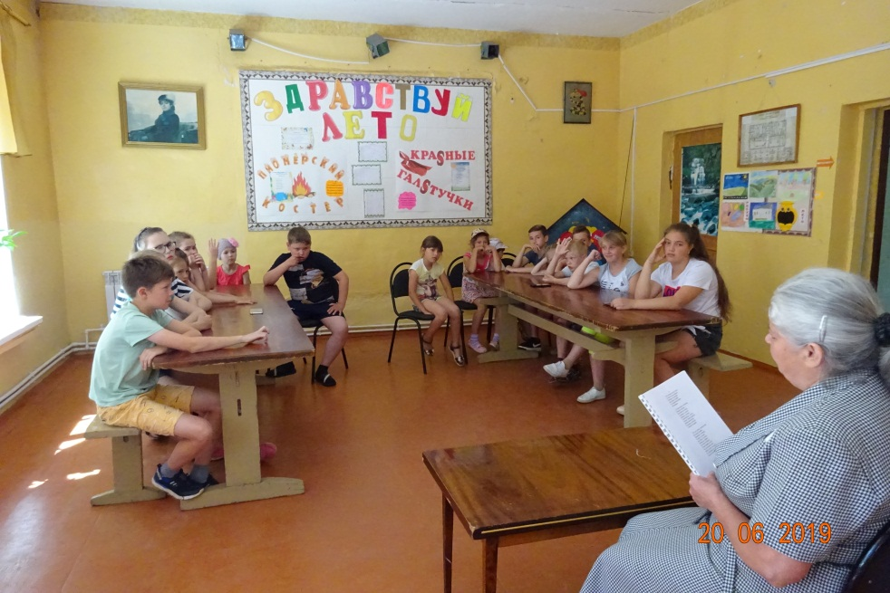
ДЕЯТЕЛЬНОСТЬ РВО 2019
Акция «Маршрутами летнего чтения» в РВО ДК п. Прибрежный

Slide 26
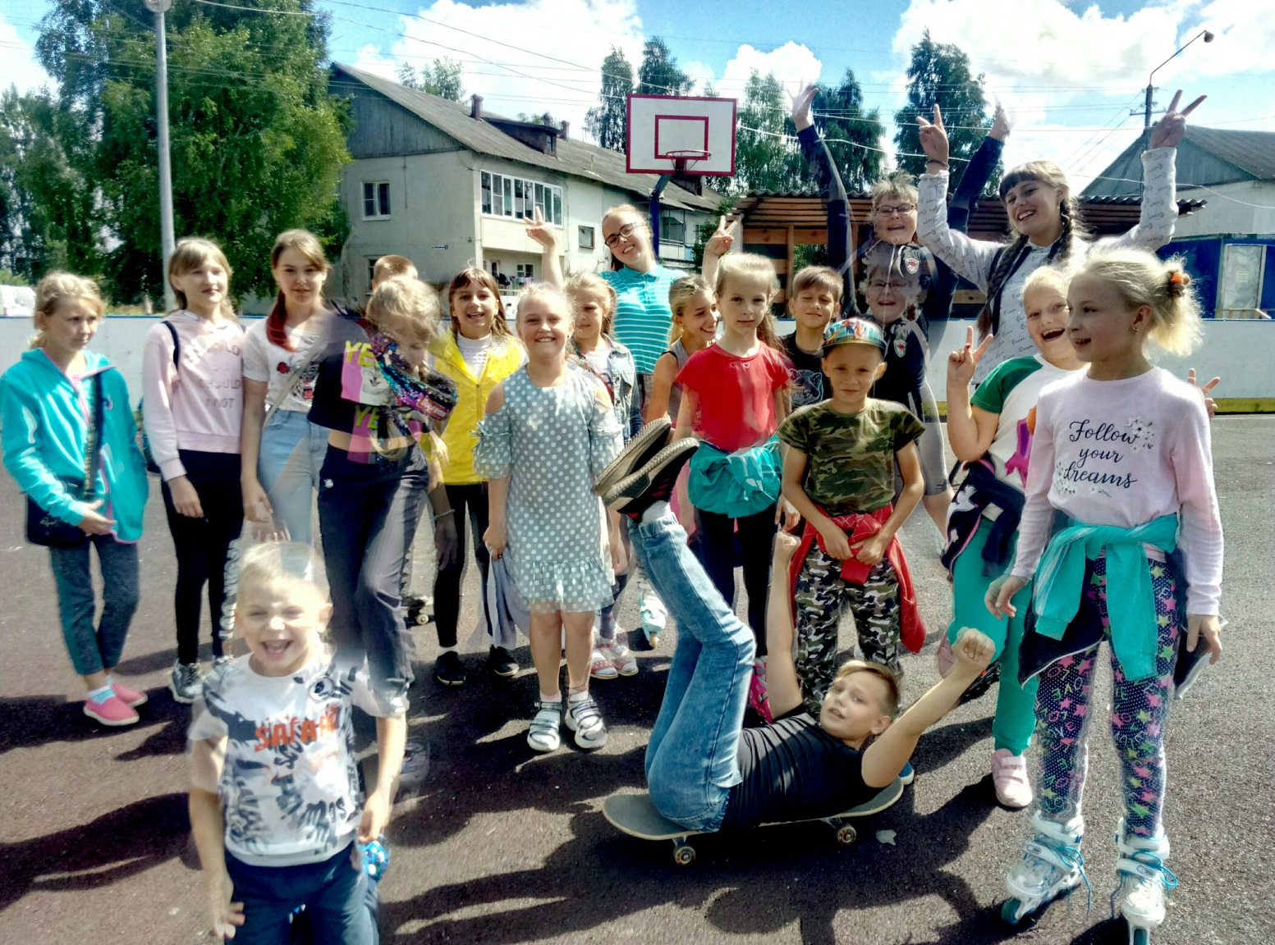
ДЕЯТЕЛЬНОСТЬ РВО 2019
Праздник на спортивной площадке с. Саметь

Slide 27
ОТЗЫВЫ О ДЕЯТЕЛЬНОСТИ РВО 2019
РВО Некрасовская НОШ

Slide 28
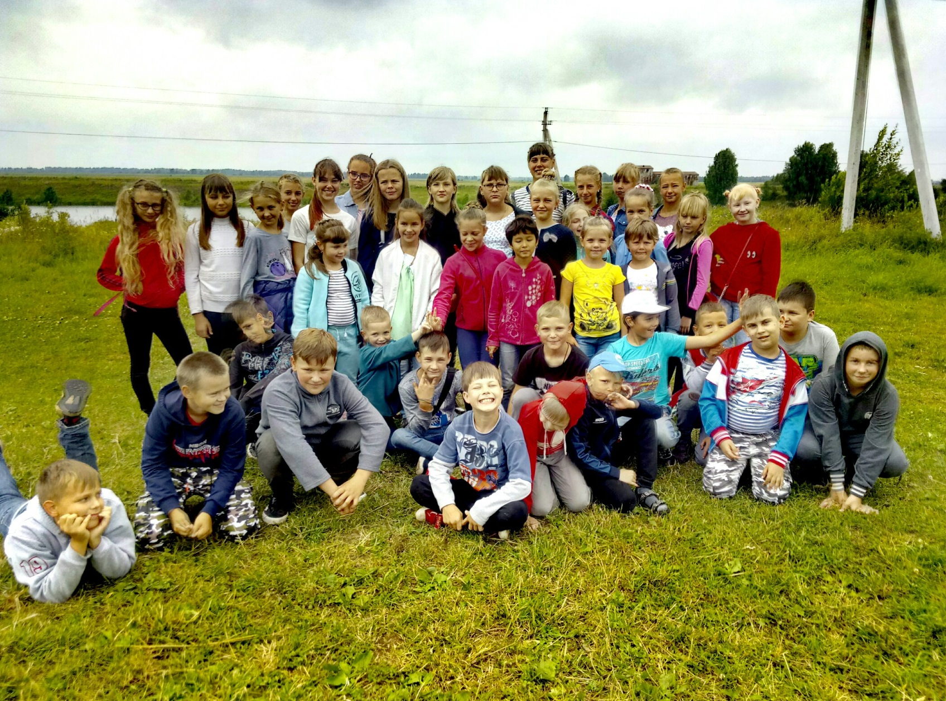
РВО 2019
РВО ДК с. Яковлевское

